Slide 1
JavaScript Dasar
La Ode Muhammad Yudhy Prayitno_E1E122064

Slide 2
Agenda
Pengenalan JavaScript
Variable
Percabangan
Perulangan

Slide 3
Pengenalan JavaScript

Slide 4
Sejarah JavaScript
JavaScript atau sering disingkat JS, pertama kali dibuat tahun 1995. Programmer di Netscape bernama Brandan Eich membuat sebuah bahasa pemrograman scripting untuk berjalan di Netscape Navigator Browser.
Awalnya namanya adalah Mocha, lalu berubah menjadi LiveScript, dan akhirnya menjadi JavaScript.
JavaScript dibuat agar halaman website yang sudah kita buat menggunakan HTML dan CSS bisa lebih interaktif
JavaScript sekarang sudah mengalahkan Java Applet dan Flash sebagai bahasa pemrograman untuk membuat halaman web menjadi lebih interaktif, hal ini dikarenakan kemudahan bahasa nya dan juga secara default sekarang semua browser sudah bisa menjalankan JavaScript tanpa harus menginstall aplikasi tambahan seperti Java Applet dan Adobe Flash Player

Slide 5
JavaScript di Server
Awalnya JavaScript memang kebanyakan di gunakan untuk berjalan di client side (Browser)
Namun akhir-akhir ini, semenjak keluar teknologi NodeJS yang bisa digunakan untuk menjalankan JavaScript tanpa browser, sekarang akhirnya JavaScript juga banyak digunakan untuk membuat aplikasi di Server
Karena ini, akhirnya sekarang JavaScript dikenal dengan bahasa pemrograman FullStack (Backend dan Frontend) karena bisa digunakan untuk membuat aplikasi Backend dan aplikasi Frontend

Slide 6
JavaScript dan ECMAScript
Karena JavaScript sekarang hampir di adopsi oleh sebua aplikasi browser, akhirnya dibuatlah sebuah standarisasi yang bernama ECMAScript
Organisasi yang melakukan standarisasi ECMAScript adalah ECMA International
Sekarang dengan adanya standarisasi, kita bisa pastikan bahwa kode program JavaScript kita bisa jalan di semua browser, karena browser yang ingin mendukung JavaScript, harus mengikuti standarisasi ECMAScript
Sekarang karena ECMAScript dan JavaScript sama, sekarang bisa dibilang ECMAScript dan JavaScript adalah dua nama untuk satu bahasa pemrograman yang sama
https://www.ecma-international.org/

Slide 7
JavaScript vs Java
Pemula programmer sering salah tentang JavaScript dan Java. Ada yang mengira bahwa Java dan JavaScript adalah bahasa pemrograman yang sama, padahal itu berbeda.
Java adalah bahasa pemrograman lain, tidak ada hubungannya dengan JavaScript
Walaupun namanya ada kata “Java” nya, tapi dua bahasa pemrograman ini benar-benar berbeda, tidak ada hubungannya sama sekali
Jika tertarik untuk belajar bahasa pemrograman Java, silahkan belajar disini : https://www.programmerzamannow.com/video-tutorial-java/

Slide 8
Peralatan Development
Saat kita belajar JavaScript, kita perlu menyiapkan beberapa perangkat lunak untuk membantu development
Browser, ini sudah pasti, karena kita perlu menjalankan kode program JavaScript menggunakan Browser
Text Editor atau Integrated Development Environment, ini digunakan untuk membuat kode program JavaScript

Slide 9
Browser
Google Chrome : https://www.google.com/chrome/
Firefox : https://www.mozilla.org/firefox/
Microsoft Edge : https://www.microsoft.com/edge
Safari : https://www.apple.com/safari/
Opera : https://www.opera.com/

Slide 10
Text Editor atau IDE
Visual Studio Code : http://code.visualstudiocode.com/
Atom : https://atom.io/
Sublime : https://www.sublimetext.com/
WebStorm : https://www.jetbrains.com/webstorm/
Nodepad++ : https://notepad-plus-plus.org/
Textmate : https://macromates.com/
GNU Emacs : https://www.gnu.org/software/emacs/
GEdit : https://wiki.gnome.org/Apps/Gedit

Slide 11
Program Hello World

Slide 12
Membuat Kode JavaScript
Ada beberapa cara untuk membuat kode JavaScript
Bisa langsung di file HTML
Atau bisa menggunakan file .js (ekstensi untuk JavaScript), lalu di include di dalam file HTML
Pada praktek course ini kita akan menggunakan HTML langsung agar mudah membuat kode program nya

Slide 13
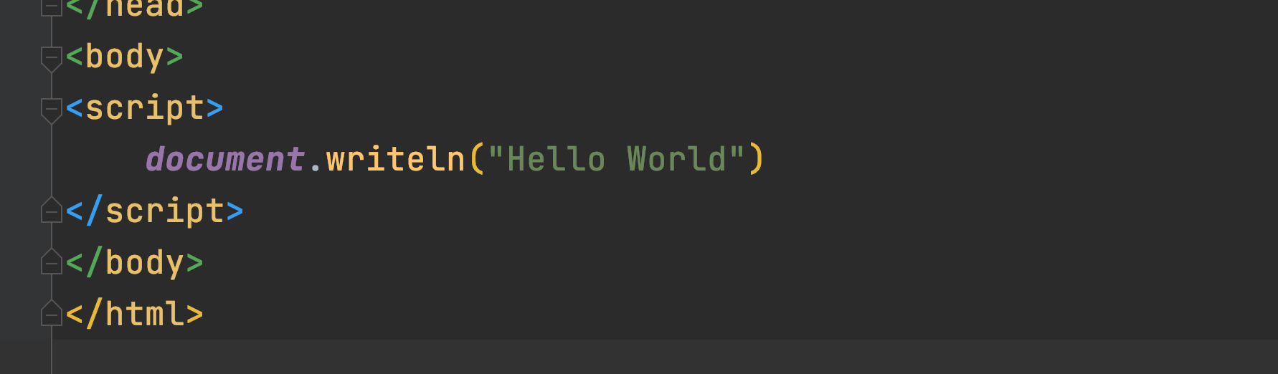
Script JavaScript

Slide 14
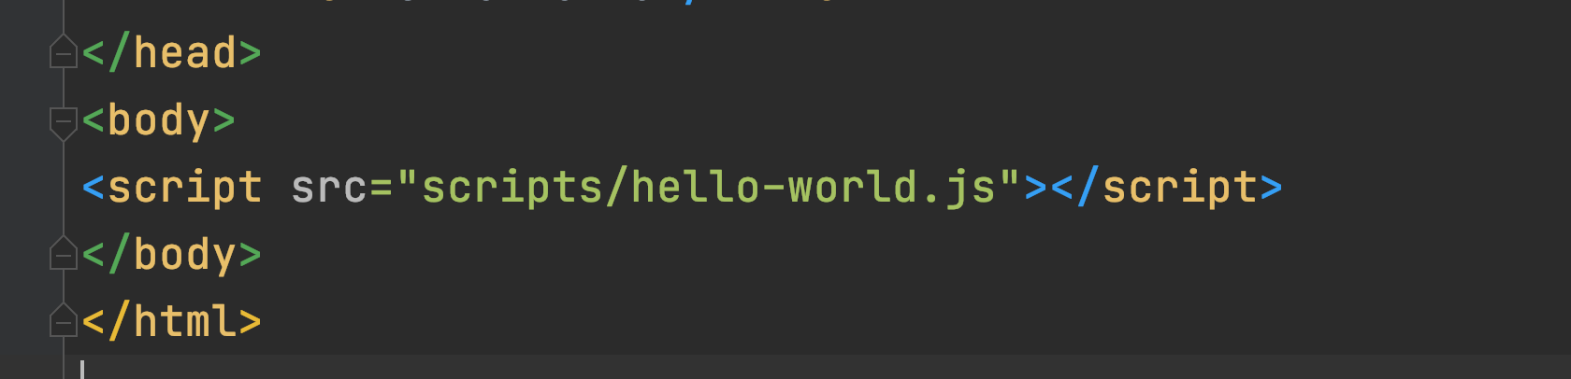
Include Script JavaScript

Slide 15
Titik Koma
JavaScript mirip seperti bahasa pemrograman C/C++, dimana di akhir tiap statement kode program, kita perlu menambahkan ; (titik koma)
Namun, di JavaScript tanda ; (titik koma) tidak wajib, jadi kita bisa menambahkan ataupun tidak.
Sangat disarankan konsisten, jika ingin menggunakan titik koma, gunakan disemua tempat, jika tidak, jangan gunakan di semua tempat
Saya sendiri lebih merekomendasikan menggunakan titik koma

Slide 16
Variable

Slide 17
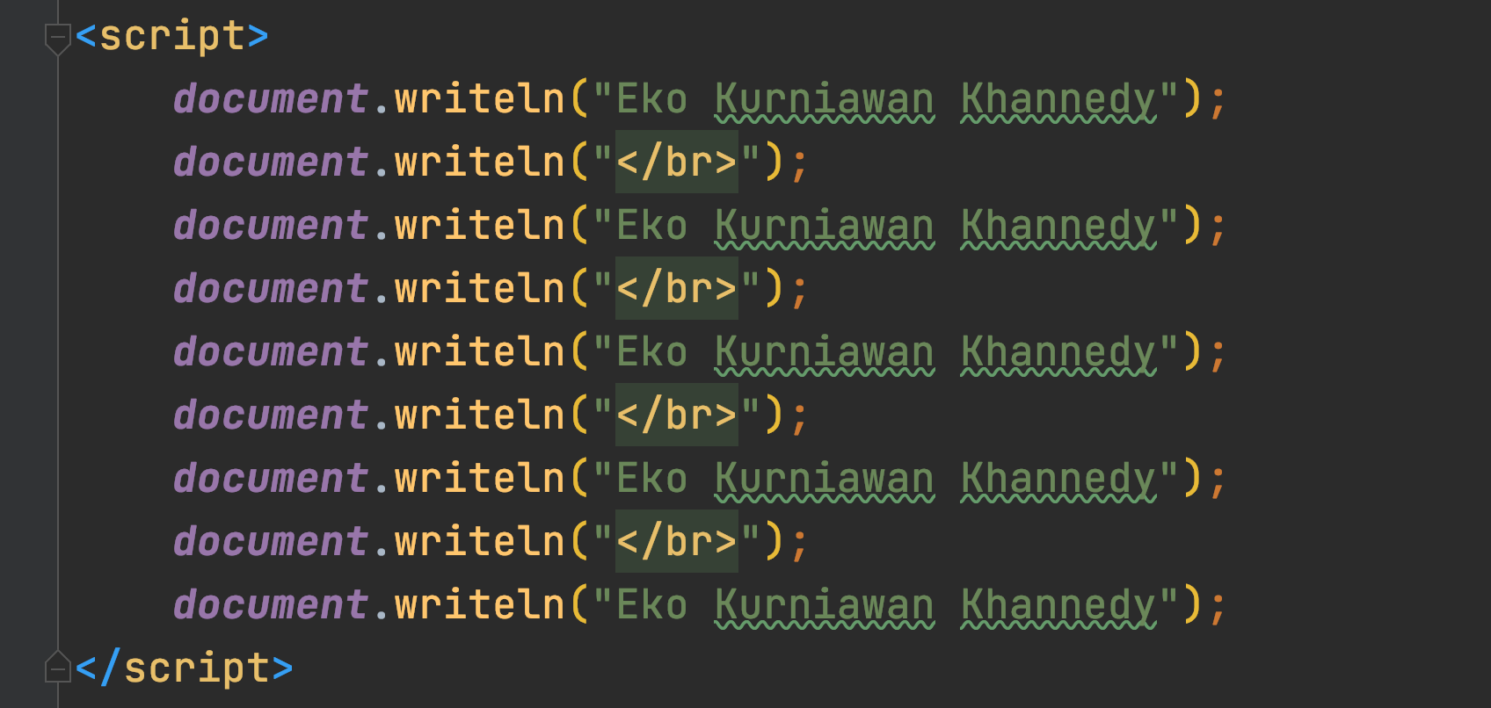
Kode : Tanpa Variable

Slide 18
Variable
Variable adalah tempat untuk menyimpan data
Dengan menyimpan data di variable, kita bisa menggunakannya lagi dengan menyebutkan nama variable nya
Untuk membuat variable di JavaScript, kita bisa menggunakan kata kunci var diikuti dengan nama variable nya
JavaScript adalah dynamic language, artinya variable di JavaScript tidak terpaku harus menggunakan satu tipe data, kita bisa mengubah-ubah tipe data di variable yang sama

Slide 19
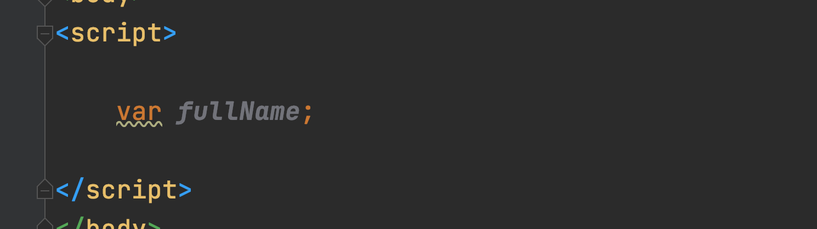
Kode : Variable

Slide 20
Mengubah Value di Variable
Setelah variable di deklarasikan, kita bisa mengubah value atau nilai di dalam variable tersebut
Untuk mengubahnya, kita bisa menggunakan perintah nama variable diikuti dengan tanda = (sama dengan) lalu diikuti dengan value atau nilai nya

Slide 21
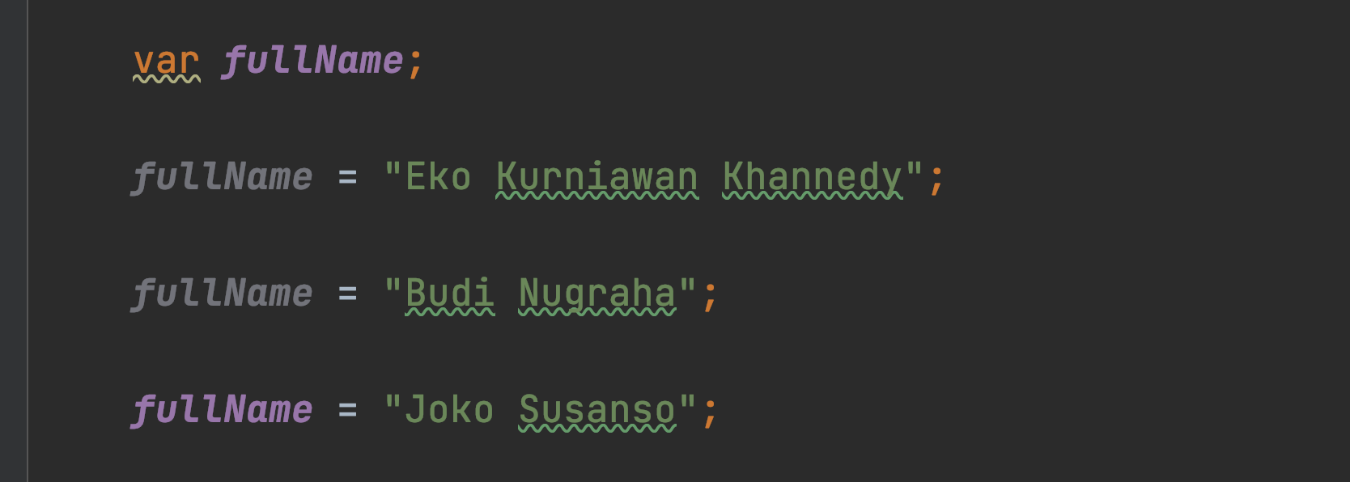
Kode : Mengubah Value di Variable

Slide 22
Membuat Variable Langsung Dengan Value
Di JavaScript juga kita bisa mendeklarasikan sebuah variable, langsung dengan isi value nya
Caranya kita bisa menggunakan kata kunci var, diikuti nama variable, lalu diikuti dengan tanda = (sama dengan), dan di ikuti dengan value atau nilai nya

Slide 23
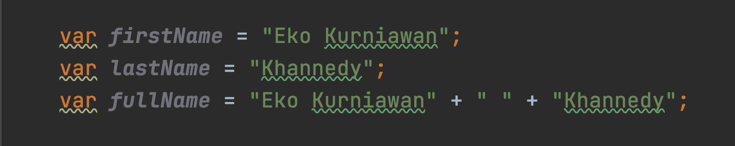
Kode : Variable dan Value

Slide 24
Mengakses Variable
Salah satu keuntungan menggunakan variable adalah variable bisa digunakan kembali
Hal ini akan mempermudah ketika membutuhkan data yang sama berkali-kali
Untuk mengakses variable, kita cukup menyebutkan nama variable nya

Slide 25
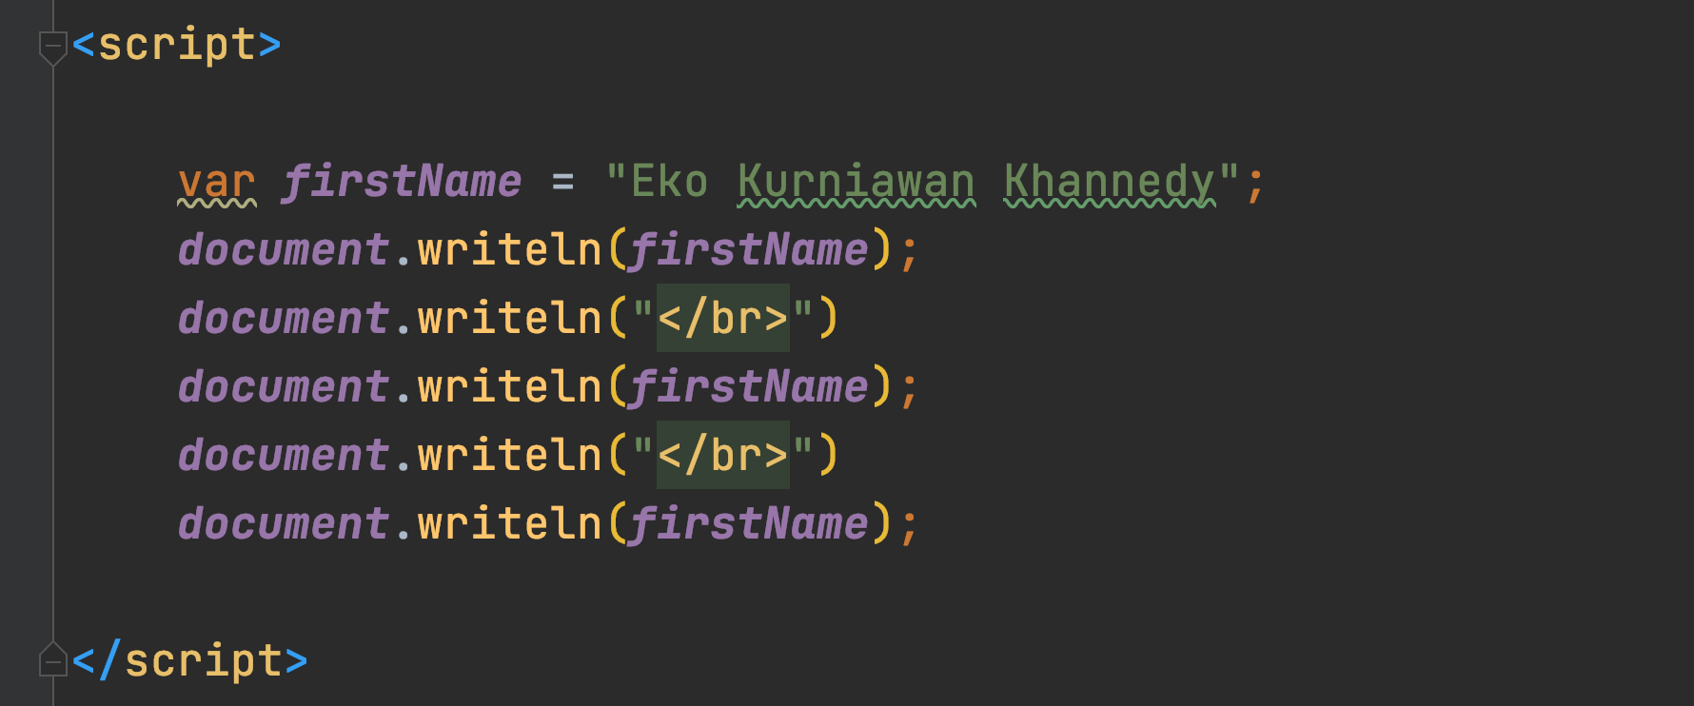
Kode : Mengakses Variable

Slide 26
Kata Kunci let dan const
Sebelum tahun 2015, kata kunci untuk membuat variable hanya bisa menggunakan kata kunci var
Namun tahun 2015 sejak versi ECMAScript 2015, diperkenalkan kata kunci baru untuk membuat variable, let dan const
JavaScript sekarang tidak direkomendasikan lagi menggunakan kata kunci var untuk membuat variable, namun diganti dengan let, hal ini dikarenakan ada masalah dari desain awal var (akan kita bahas di chapter tersendiri)

Slide 27
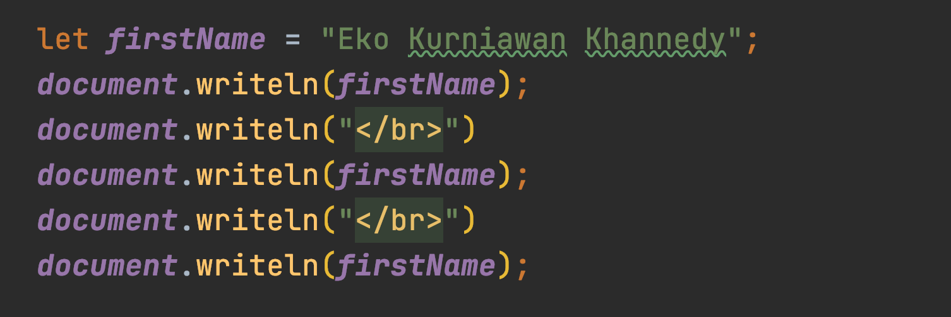
Kode : Variable let

Slide 28
Kata Kunci const
Kata kunci let itu seperti kata kunci var, dimana data di variable tersebut bisa diubah-ubah sesuka kita
Sedangkan kata kunci const berbeda, ketika sebuah variable sudah diisi di variable const, maka variable tersebut tidak bisa diubah lagi value nya
Variable sejenis ini kadang dibilang juga constant

Slide 29
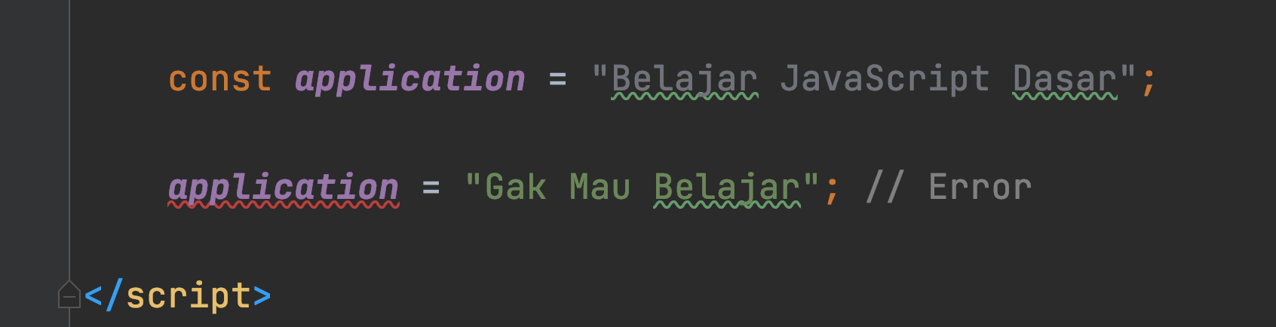
Kode : Variable const

Slide 30
Operator Perbandingan

Slide 31
Operasi Perbandingan
Operasi perbandingan adalah operasi untuk membandingkan dua buah data
Operasi perbandingan adalah operasi yang menghasilkan nilai boolean (benar atau salah)
Jika hasil operasinya adalah benar, maka nilainya adalah true
Jika hasil operasinya adalah salah, maka nilainya adalah false

Slide 32
Operator Perbandingan
Operator | Keterangan
> | Lebih Dari
< | Kurang Dari
>= | Lebih Dari Sama Dengan
<= | Kurang Dari Sama Dengan
== | Sama Dengan
=== | Sama Dengan dan Sama Tipe
!= | Tidak Sama Dengan
!== | Tidak Sama Dengan atau Tidak Sama Tipe

Slide 33
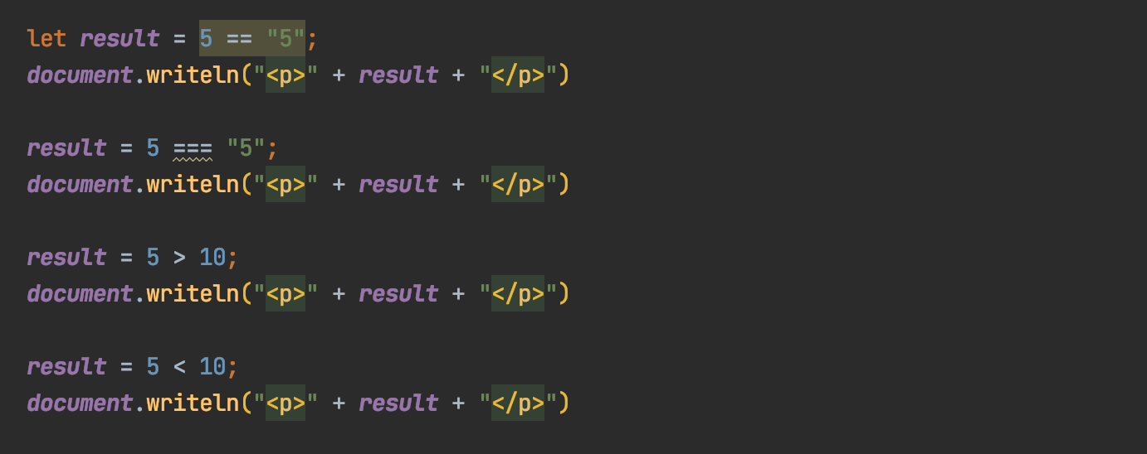
Kode : Operasi Perbandingan

Slide 34
Console

Slide 35
Console
JavaScript memiliki fitur untuk melakukan logging bernama Console
Logging adalah mekanisme yang biasa dilakukan oleh programmer untuk menampilkan informasi dari aplikasi yang sedang berjalan, tanpa harus mengganggu alur kerja aplikasi dan juga interaksi user
Untuk melakukan ini, kita bisa menggunakan fitur Console di JavaScript
Untuk menggunakan Console, kita cukup gunakan perintah console di kode JavaScript

Slide 36
Console Method
Console Method | Keterangan
console.info(...) | Memberitahu informasi
console.warn(...) | Memberitahu informasi peringatan
console.error(...) | Memberitahu informasi error
console.table(...) | Memberitahu informasi dalam bentuk table

Slide 37
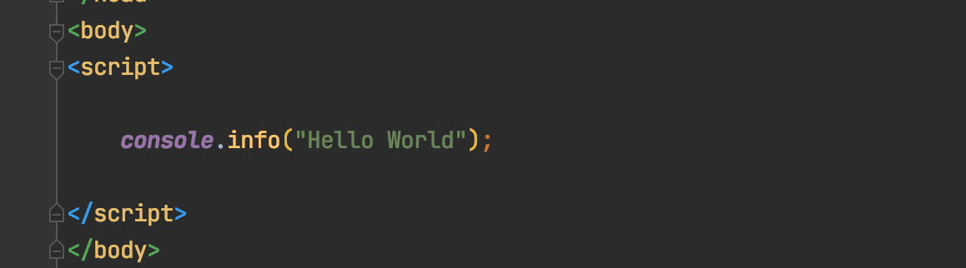
Kode : Console

Slide 38
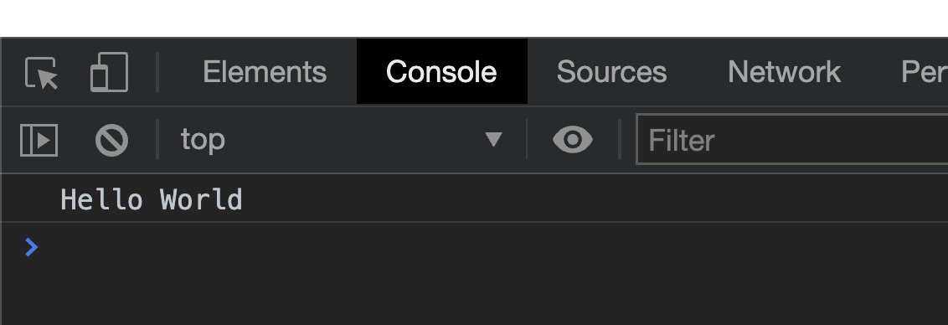
Inspect Element di Google Chrome

Slide 39
If Expression

Slide 40
If Expression
Dalam JavaScript, if adalah salah satu kata kunci yang digunakan untuk percabangan
Percabangan artinya kita bisa mengeksekusi kode program tertentu ketika suatu kondisi terpenuhi
Hampir di semua bahasa pemrograman mendukung if expression

Slide 41
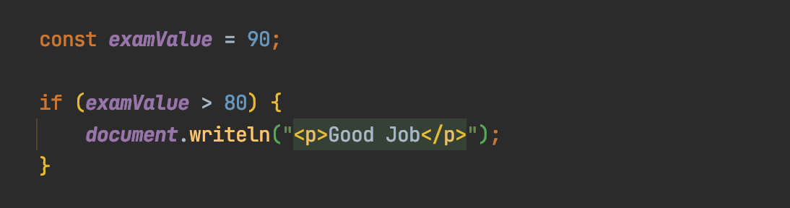
Kode : If Expression

Slide 42
Else Expression
Blok if akan dieksekusi ketika kondisi if bernilai true
Kadang kita ingin melakukan eksekusi program tertentu jika kondisi if bernilai false
Hal ini bisa dilakukan menggunakan else expression

Slide 43
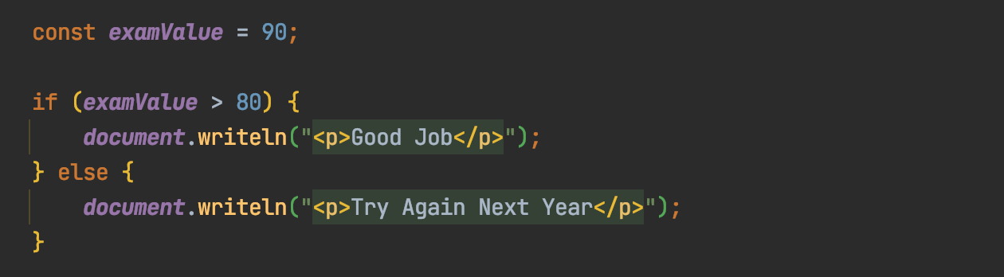
Kode : Else Expression

Slide 44
Else If Expression
Kadang dalam If, kita butuh membuat beberapa kondisi
Kasus seperti ini, di JavaScript kita bisa menggunakan Else If expression

Slide 45
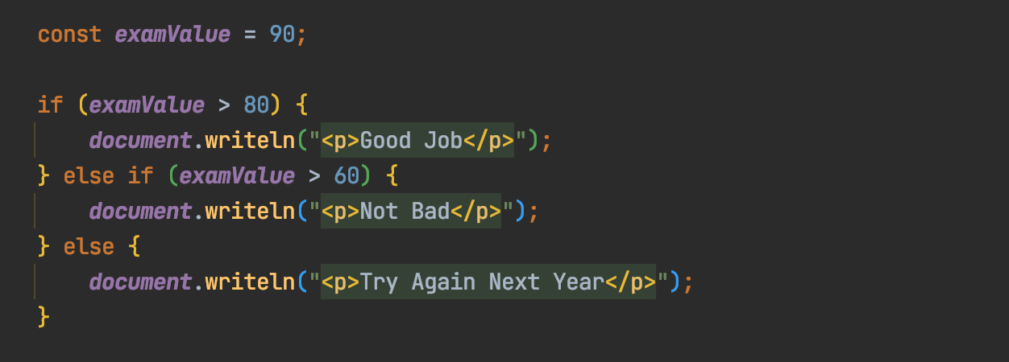
Kode : Else If Expression

Slide 46
Popup

Slide 47
Alert, Prompt dan Confirm
JavaScript memiliki fitur yang bernama alert, prompt dan confirm
Alert digunakan untuk memberi peringatan berupa popup text di browser
Prompt digunakan untuk meminta input string dari pengguna browser dalam bentuk popup input text
Sedangkan confirm digunakan untuk meminta input boolean dari pengguna browser dalam bentuk popup input pilihan

Slide 48
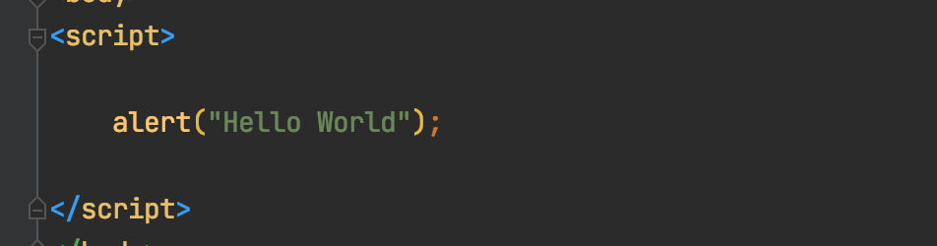
Kode : Alert

Slide 49
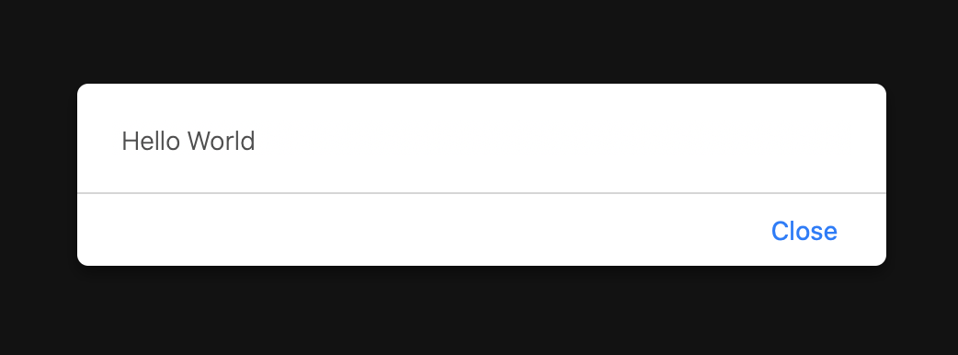
Hasil Alert

Slide 50
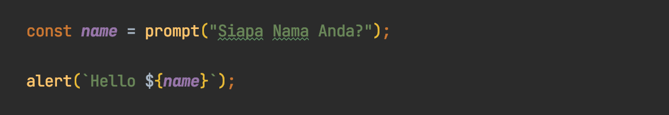
Kode : Prompt

Slide 51
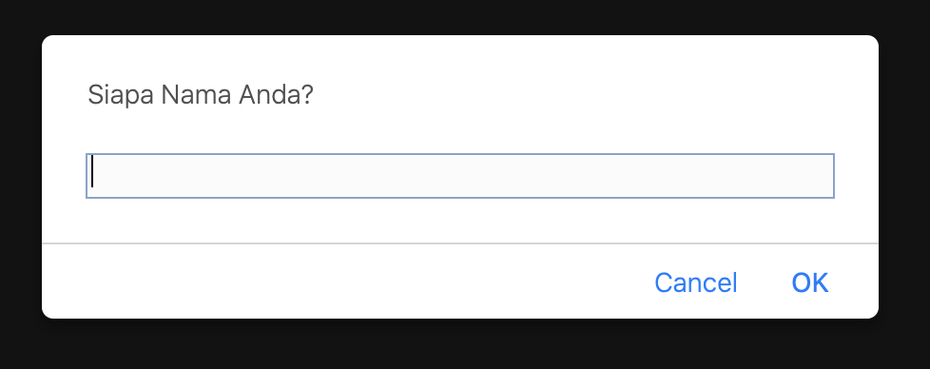
Hasil Prompt

Slide 52
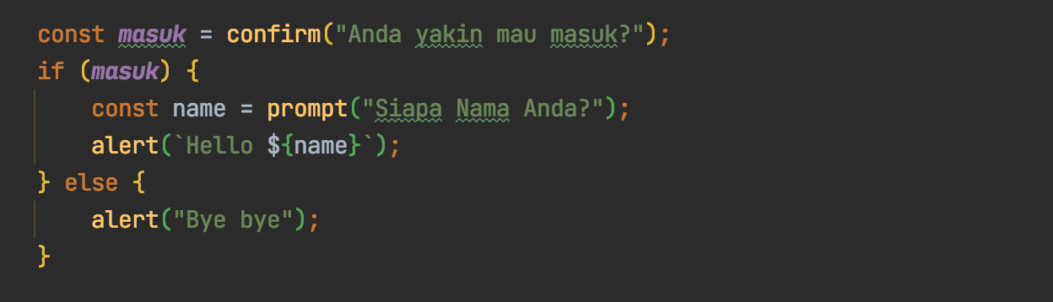
Kode : Confirm

Slide 53
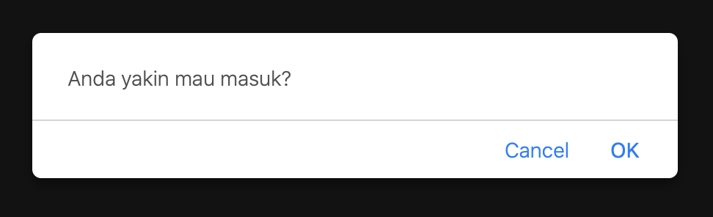
Hasil Confirm

Slide 54
Switch Expression

Slide 55
Switch Statement
Kadang kita hanya butuh menggunakan kondisi sederhana di if statement, seperti hanya menggunakan perbandingan ==
Switch adalah statement percabangan yang sama dengan if, namun lebih sederhana cara pembuatannya
Kondisi di switch statement hanya untuk perbandingan ==

Slide 56
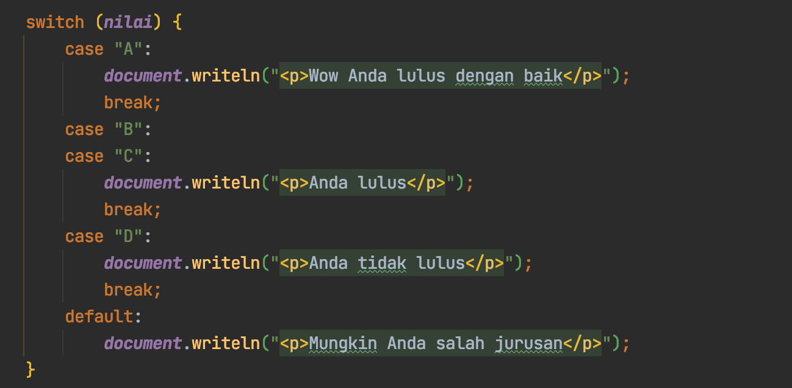
Kode : Switch Statement

Slide 57
For Loop

Slide 58
For Loop
For adalah salah satu kata kunci yang bisa digunakan untuk melakukan perulangan
Blok kode yang terdapat di dalam for akan selalu diulangi selama kondisi for terpenuhi

Slide 59
Sintak Perulangan For
for(init statement; kondisi; post statement){ // block perulangan }
Init statement akan dieksekusi hanya sekali di awal sebelum perulangan
Kondisi akan dilakukan pengecekan dalam setiap perulangan, jika true perulangan akan dilakukan, jika false perulangan akan berhenti
Post statement akan dieksekusi setiap kali diakhir perulangan
Init statement, Kondisi dan Post Statement tidak wajib diisi, jika Kondisi tidak diisi, berarti kondisi selalu bernilai true

Slide 60
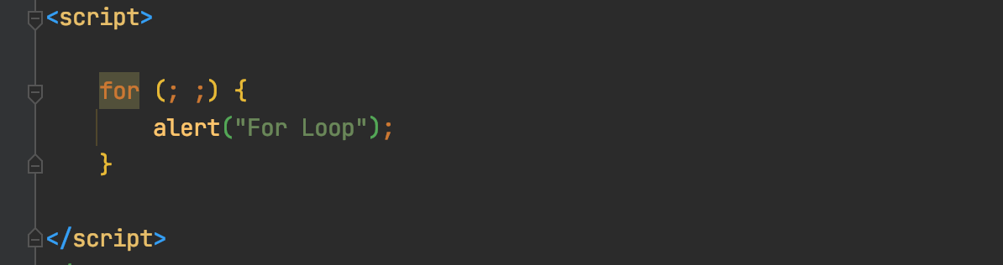
Kode : Perulangan Tanpa Henti

Slide 61
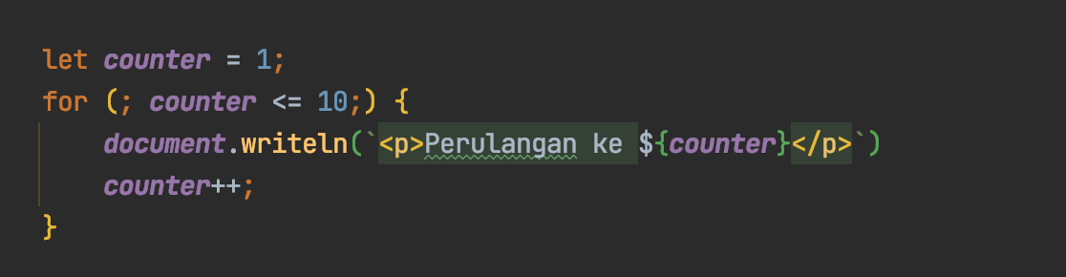
Kode : Perulangan Dengan Kondisi

Slide 62
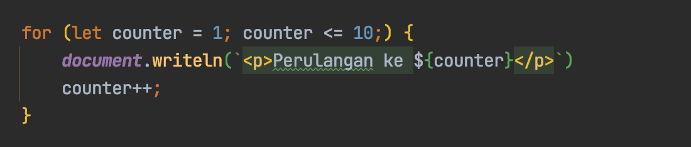
Kode : Perulangan Dengan Init Statement

Slide 63
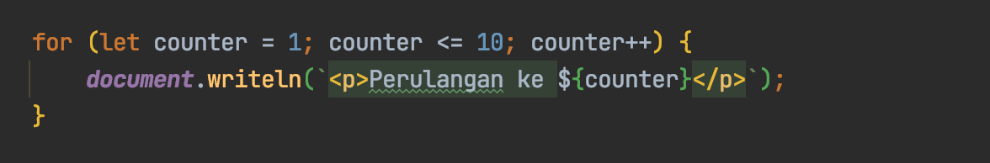
Kode : Perulangan Dengan Post Statement

Slide 64
While Loop

Slide 65
While Loop
While loop adalah versi perulangan yang lebih sederhana dibanding for loop
Di while loop, hanya terdapat kondisi perulangan, tanpa ada init statement dan post statement

Slide 66
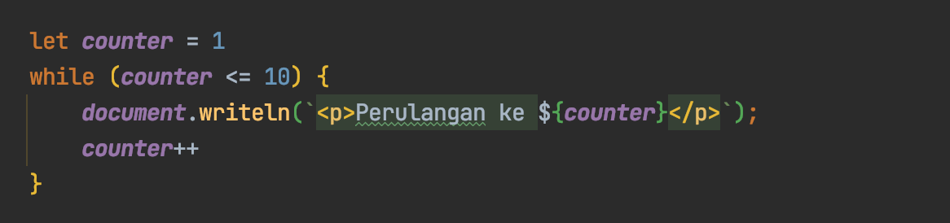
Kode : While Loop

Slide 67
Do While Loop

Slide 68
Do While Loop
Do While loop adalah perulangan yang mirip dengan while
Perbedaannya hanya pada pengecekan kondisi
Pengecekan kondisi di while loop dilakukan di awal sebelum perulangan dilakukan, sedangkan di do while loop dilakukan setelah perulangan dilakukan
Oleh karena itu dalam do while loop, minimal pasti sekali perulangan dilakukan walaupun kondisi tidak bernilai true

Slide 69
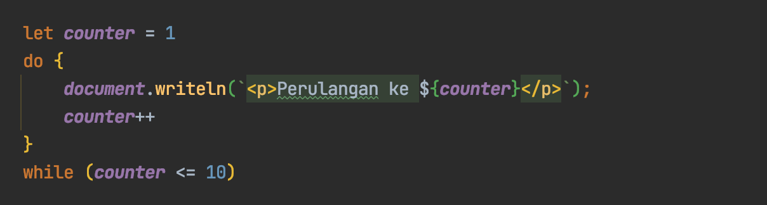
Kode : Do While Loop

Slide 70
Break dan Continue

Slide 71
Break & Continue
Pada switch statement, kita sudah mengenal kata kunci break, yaitu untuk menghentikan case dalam switch
Sama dengan pada perulangan, break juga digunakan untuk menghentikan seluruh perulangan.
Namun berbeda dengan continue, continue digunakan untuk menghentikan perulangan saat ini, lalu melanjutkan ke perulangan selanjutnya

Slide 72
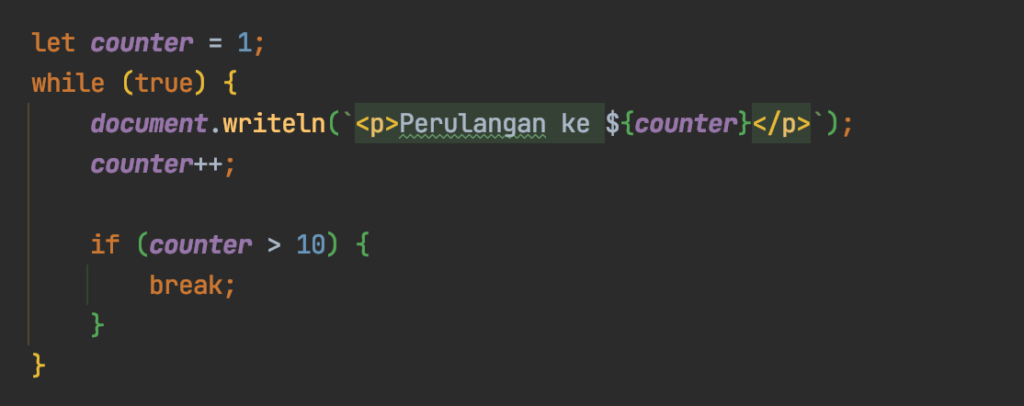
Kode : Break

Slide 73
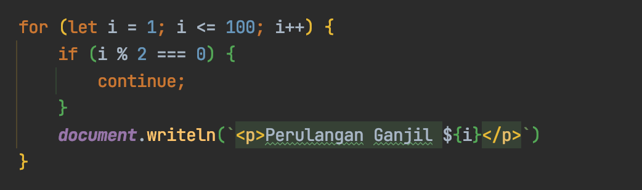
Kode : Continue

